Slide 1
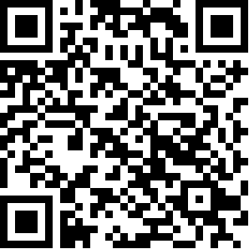
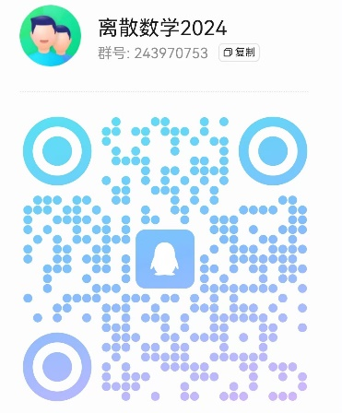
作业01
1.1 (2)(3)(4)(5)(6)
1.6 (1)(2)
作业要求： 使用32开薄练习本 在作业本封面上写姓名及编号（见QQ群文件） 写作业时必须先抄写原题目
课程网站
http://patternrecognition.asia/dm
超星学习通 QQ群

Slide 2
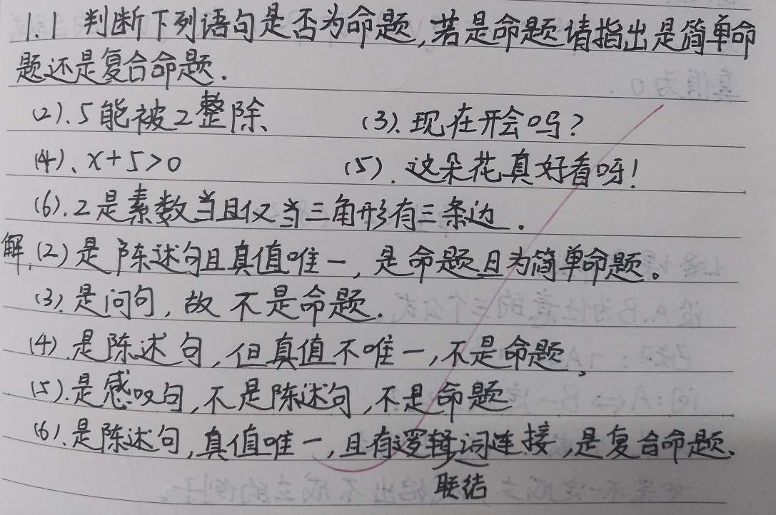
作业01 参考答案

Slide 3
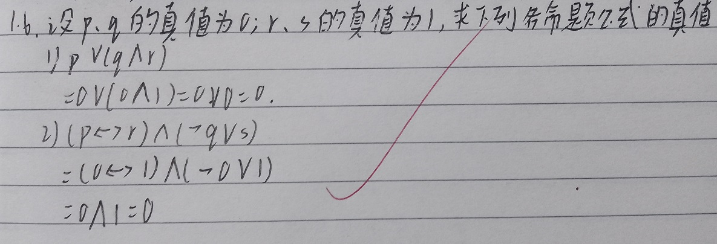
作业01 参考答案

